Slide 1
Etapy lidského vývoje
Notes:
Tato prezentace ve stručnosti představuje základní etapy lidského vývoje od početí do stáří. Je doplněním nebo shrnutím výkladu učitele. V krátkých aktivitách žáci ověřují získané znalosti o jednotlivých etapách.

Slide 2
Prenatální období
Od početí do porodu
Prudký tělesný vývoj
Interakce s vnějším světem

Slide 3

Novorozenecké období
Od narození do 1 měsíce
Základní reflexy:
  Sací, hledací, polykací,
  vyměšovací, obranné,
  orientační, úchopové,
  polohové
Notes:
Zdroj obrázku:
Galerie MS Office

Slide 4
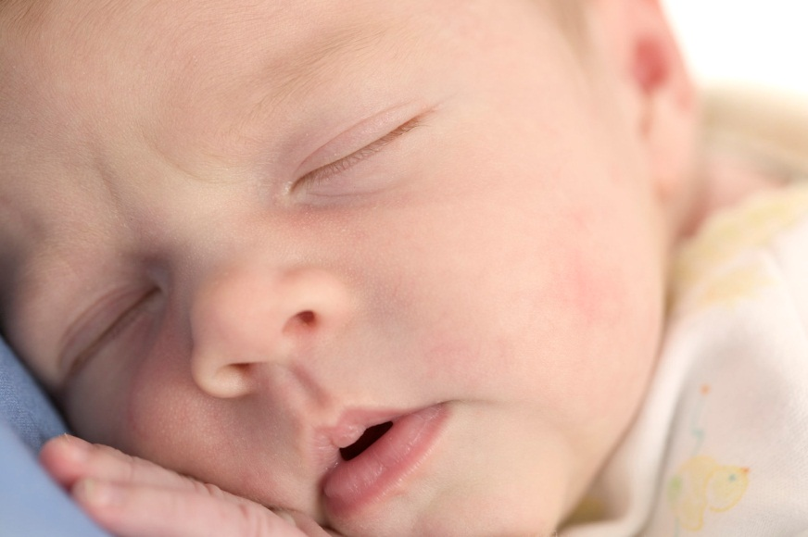
Kojenecké období
1 měsíc – 1 rok
3 měsíce: dítě udrží vzpřímenou hlavu, vzepře se na předloktí, rozeznává obličeje
6 měsíců: první slabiky
9 měsíců: samo se posadí,
otáčí se, rozumí
jednoduchým výzvám
1 rok: stojí bez opory,
první kroky
Notes:
Zdroj obrázku:
Galerie MS Office

Slide 5

Batolecí období
1- 3 roky
chůze (i do schodů),
první kresby, stavby z kostek
řeč: nárůst slovní zásoby
silná fixace na matku
(separační úzkost)
fáze vzdoru = dětský negativismus
Notes:
Zdroj obrázku:
Galerie MS Office

Slide 6

Předškolní období
3-6 let
Pohybové dovednosti, kreslení
Slovní zásoba, básničky, písničky
Separace od matky
Dětská hra:
paralelní →společná → kooperativní
První forma svědomí
= uvědomí si provinění
Notes:
Poznámka:
Dětská hra - paralelní – děti si hrají vedle sebe, společná – děti si hrají spolu, sdílí hračky, kooperativní – děti si rozdávají role (na rodinu apod.)
Zdroj obrázku:
Galerie MS Office

Slide 7

Předškolní období
Myšlení:
  Egocentrické – zaměřeno na sebe
  Antropomorfické = polidšťování věcí
  Magické
  Artificialistické = všechno se dělá
A proč?
Notes:
Zdroj obrázku:
Galerie MS Office

Slide 8
Přiřaďte tvrzení k jednotlivým etapám vývoje jedince:
Sací reflex
Separační úzkost | prenatální
Vývoj vnitřních orgánů | novorozenecké
Separace od matky | kojenecké
První kresby | batolecí
Kooperativní hra | předškolní
První slabiky
Polidšťování věcí

Slide 9
Vysvětlete pojmy:
Antropomorfické myšlení
Egocentrismus
Separační úzkost
Artificialistické vnímání
Paralelní dětská hra
Dětský negativismus
Notes:
Dětský negativismus – fáze vzdoru

Slide 10

Mladší školní věk
6-11 let
Plynulé zlepšování pohybových schopností
Rozvoj jemné motoriky – psaní, kreslení
Rozvoj smyslů, lepší pozornost
Eidetismus – přesný popis věci, kterou nevidí
Nárůst slovní zásoby
Notes:
Zdroj obrázku:
Galerie MS Office

Slide 11

Mladší školní věk
„Období střízlivého realismu“ – jednoduché logické operace
Uvažování v čase a prostoru
Rozumí příčinným vztahům
Osvojování sociálních rolí
  chlapec/dívka, spolužák, žák…
Notes:
Zdroj obrázku:
Galerie MS Office

Slide 12

Pubescence
11-15 let
Změna tělesného vzhledu
Sexuální vývoj
Abstraktní myšlení
Osamostatnění od rodiny
Revolta vůči autoritám
Emoční labilita
Notes:
Zdroj obrázku:
Galerie MS Office

Slide 13

Adolescence
15 - 20 let
Kritika ostatních – vysoké nároky
Reprodukční zralost
První partnerství
Stabilní emoční stavy
Hledání vlastní identity
Notes:
Zdroj obrázku:
Galerie MS Office

Slide 14
Doplňte tabulku:
období | věk | myšlení | fyzické změny
 |  | rozumí příčinným vztahům, nárůst slovní zásoby
pubescence
 | 15-20 let | plně abstraktní myšlení
Notes:
Mladší školní věk – 6-11 let – zlepšování jemné motoriky i pohybových dovedností
Pubescence – 11-15 let – abstraktní myšlení – změna tělesného vzhledu, sexuální dospívání
Adolescence – 15-20 let – reprodukční zralost

Slide 15
Přiřaďte pojmy k odpovídajícím etapám vývoje, vysvětlete:
Nárůst slovní zásoby
Vysoká kritika ostatních
Stabilní emoční stavy
Jednoduché logické operace
Revolta vůči autoritám
Emoční labilita

Slide 16

Období časné dospělosti
20 – 25 let
Vrchol fyzické výkonnosti
Sexuální aktivita – citově
i fyzicky připravení
Pragmatické a realistické
vnímání světa
Notes:
Zdroj obrázku:
Galerie MS Office

Slide 17

Střední dospělost
25-45 let
Vrchol tělesného vývoje (30 let), první známky stárnutí
Důležitost správné životosprávy
Pracovní kariéra,
trvalé partnerské vztahy,
výchova vlastních dětí
Krize středního věku
(30-35 let)
Notes:
Zdroj obrázku:
Galerie MS Office

Slide 18
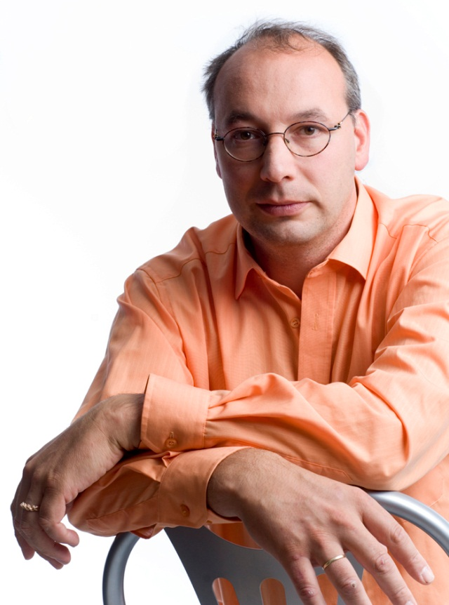
Pozdní dospělost
45-60 let
Pokles tělesné výkonnosti, stárnutí
Pokles sexuální aktivity
Zhoršení paměti
Vrchol pracovní kariéry
Bilancování
Syndrom prázdného hnízda
Notes:
Zdroj obrázku:
Galerie MS Office

Slide 19

Stáří
Od 65 let
Onemocnění, oslabení
Potíže s krátkodobou pamětí
Role prarodičů
Nesamostatnost,
osamělost,
pocit neužitečnosti
Notes:
Zdroj obrázku:
Galerie MS Office

Slide 20
Seřaďte pojmy, jak se objevují v lidském životě:
(V tajence objevíte jméno významného českého lékaře a psychiatra.)
syndrom prázdného hnízda | C
citová připravenost na sexuální život | D
zhoršování paměti | R
pragmatické vnímání světa | Y
častá onemocnění | H
krize středního věku | T
bilancování | Y

Slide 21
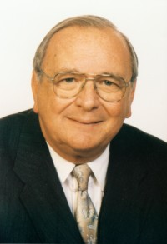
 | doc. MUDr. Zdeněk Dytrych, CSc. (1930–2002) český lékař, psychiatr, zabývající se především psychologií rodiny
Notes:
Zdroj obrázku:
AUTOR NEUVEDEN. Psychiatrické centrum Praha: Centrum neuropsychiatrických studií [online]. [cit. 6.11.2012]. Dostupný na WWW: http://www.pcp.lf3.cuni.cz/personal/dytrych.htm

Slide 22
Citace
DOLEŽALOVÁ, Ladislava a Marie VLKOVÁ. Občanský a společenskovědní základ. Vyd. 1. Kralice na Hané: Computer Media, 2010, 72 s. ISBN 978-80-7402-060-5.
HARTL, Pavel a Helena HARTLOVÁ. Psychologický slovník. Vyd. 1. Praha: Portál, 2000, 774 s. ISBN 80-717-8303-X.
DENGLEROVÁ, Denisa. Společenské vědy pro střední školy. Vyd. 1. Brno: Didaktis, c2009, 83 s. ISBN 978-807-3581-442.
DENGLEROVÁ, Denisa a Jan DVOŘÁK. Společenské vědy pro 1. ročník středních škol. Vyd. 1. Brno: Didaktis, c2009, 3 sv. ISBN 978-80-7358-146-6.
HÖSCHL, Cyril. PCP: Kdo je (byl) kdo v PCP?. Psychiatrické centrum Praha: Centrum neuropsychiatrických studií [online]. [cit. 2012-11-06]. Dostupné z: http://www.pcp.lf3.cuni.cz/personal/dytrych.htm
Zdroj obrázku:
AUTOR NEUVEDEN. Evoluce - Vznik a vývoj člověka [online]. [cit. 2.10.2012]. Dostupný na WWW: <http://evoluce.wgz.cz/vznik-a-vyvoj-cloveka>.
AUTOR NEUVEDEN. Psychiatrické centrum Praha: Centrum neuropsychiatrických studií [online]. [cit. 6.11.2012]. Dostupný na WWW: http://www.pcp.lf3.cuni.cz/personal/dytrych.htm
Galerie MS Office

